Slide 1
COMITÉ DE ÉTICA SEPTIEMBRE - 2024

Slide 2
ORDEN DEL DÍA - Verificación de quorum - Seguimiento a compromisos previos - Funciones del Comité de Ética hospitalaria de acuerdo con la legislación colombiana - Seguimiento a plan de trabajo. - Seguimiento a indicadores - Otros temas de la sesión - Compromisos

Slide 3
SEGUIMIENTO A COMPROMISOS
- Se realiza reunión con GH – casos de médicos- aceptabilidad- llevar casos específicos de este año. Se socializa proceso que se sigue con equipo de salud que no se adhiera a la política de humanización.

Slide 4
SEGUIMIENTO A INDICADORES
FEBRERO HASTA AGOSTO
ATRIBUTOS | FEBRERO | MARZO | ABRIL | MAYO | JUNIO | JULIO | AGOSTO
Seguridad | 4 |  | 2 | 1 |  | 0 | 1
Pertinencia | 1 |  | 1 | 4 |  | 3 | 3
Competencia | 1 | 2 | 4 | 3 |  |  | 19
Eficiencia | 1
Efectividad |  | 1 |  |  |  |  | 2
Coordinación | 2 | 1 | 3 |  |  | 5 | 3
Accesibilidad | 19 | 11 | 24 | 30 | 31 | 2 | 7
Aceptabilidad | 6 | 6 | 8 | 14 | 1 | 19 | 17
Continuidad |  | 1 | 3
Oportunidad | 2 | 1 | 6 | 6 | 1 | 2 | 2
286 QUEJAS
ATRIBUIBLES

Slide 5
PQRS POR VULNERACIÓN
ATRIBUTOS | FEBRERO | MARZO | ABRIL | MAYO | JUNIO | JULIO | AGOSTO
Seguridad | 4 |  | 2 | 1 |  |  | 1
Competencia | 1 | 2 | 4 | 3 |  |  | 19
Aceptabilidad | 6 | 6 | 8 | 14 | 1 | 19 | 17

Slide 6
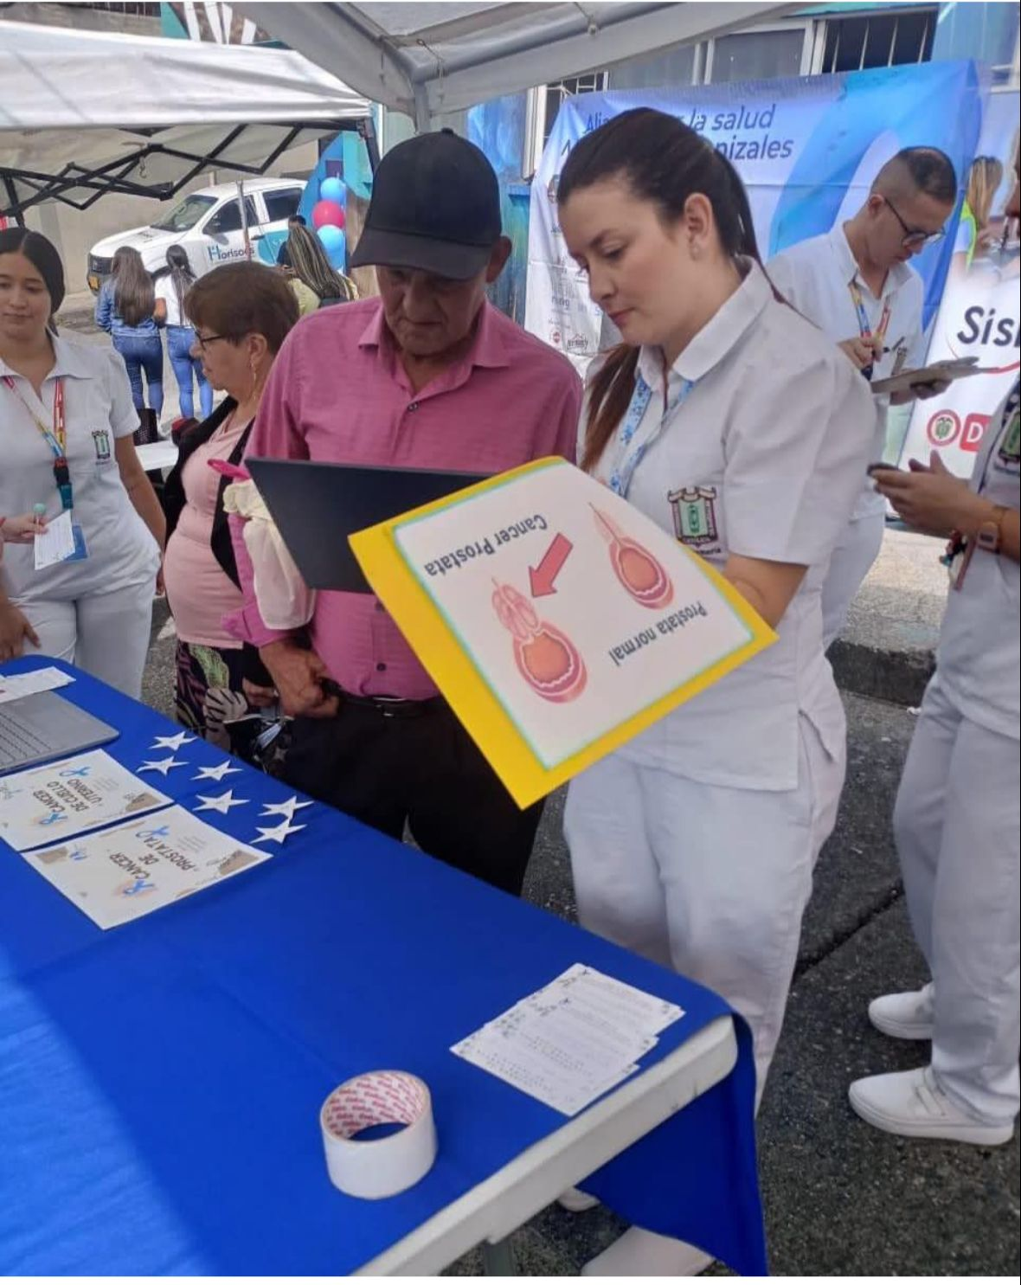
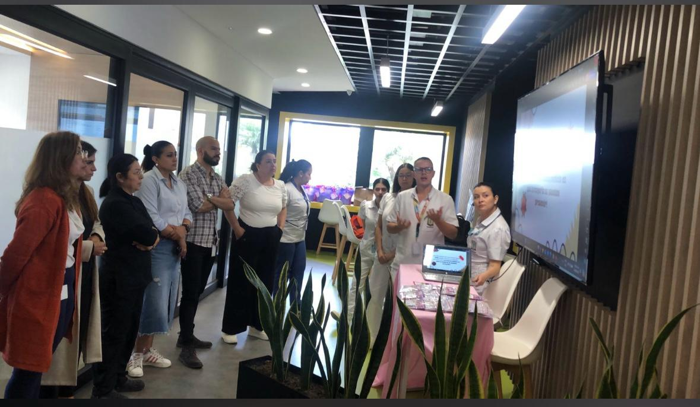
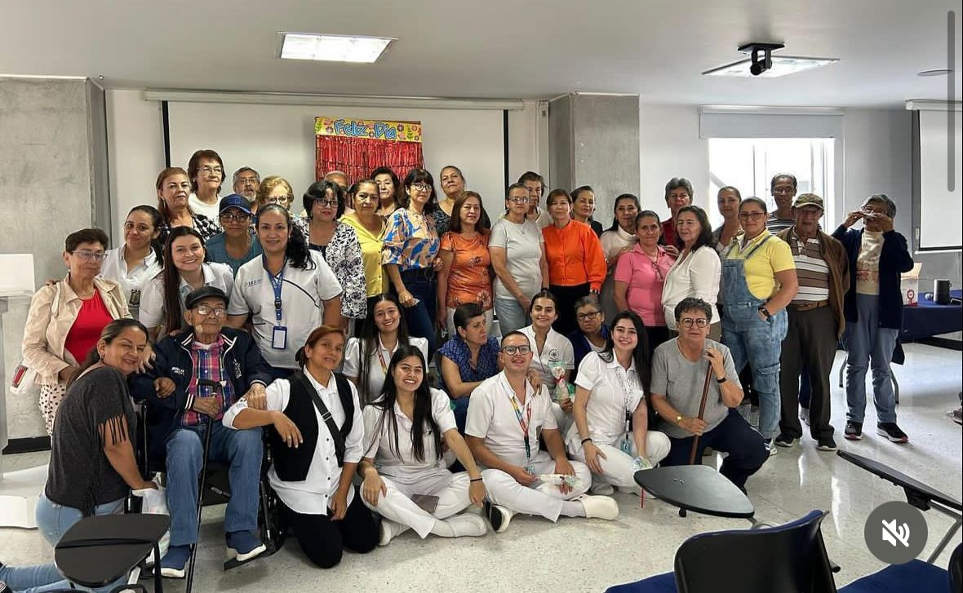
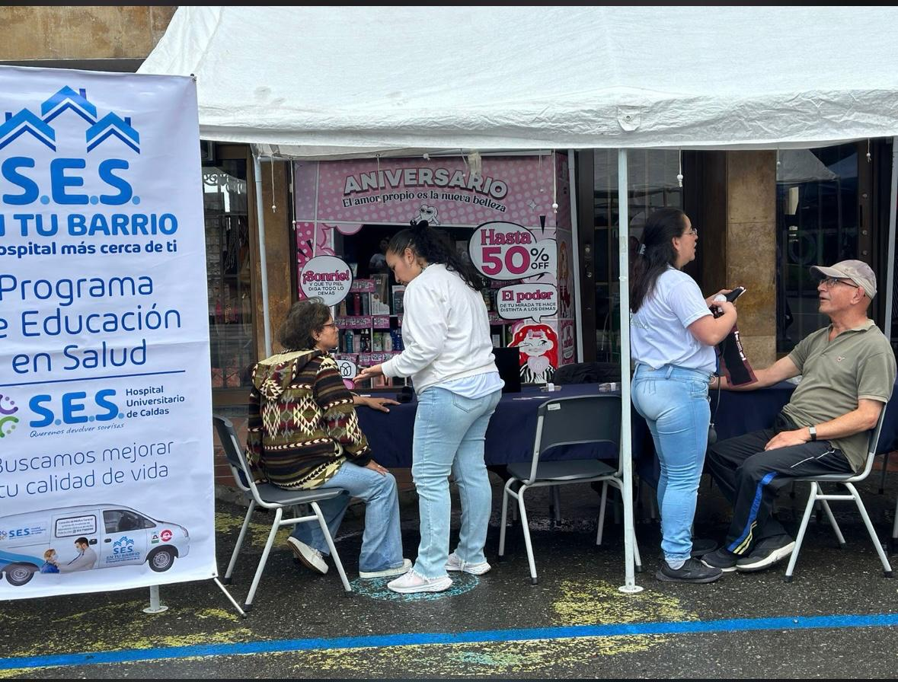
ACTIVIDADES DESARROLLADAS DE PYP 2024.
CLUB DE LA SALUD | SES EN TU BARRIO
165 USUARIOS | 82 USUARIOS

Slide 7
INDICADORES DE SATISFACCIÓN
Proporción de usuarios satisfechos 2024
98.75%
0,75 Quejas por cada mil atenciones
Proporción de usuarios que admiten haber sido informados sobre sus derechos y deberes: 91,29%

Slide 8
OTROS TEMAS DE LA SESIÓN
Acciones de mejora propuestas:
- Referenciaciones de procesos de buenas prácticas de Gestión de PQRS, Gestión Clínica expone como realiza su proceso que puede aplicarse a la institución.
- Inicio de encuestas de PQRS. Gobernanza

